Slide 1
Kuliah 10 Fertilisasi In Vitro (In Vitro Fertilization)

Slide 2
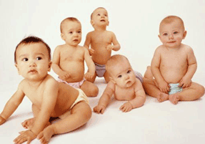
In Vitro Fertilization

Slide 3
Sejarah
1978 Louise Joy Brown, bayi IVF pertama
1981 Elizabeth Carr, bayi IVF pertama di USA
1983 Bayi pertama setelah donasi sel telur
1985 Kelahiran pertama bayi dari embry yang dibekukan.
1985 Transvaginal ultrasound untuk memantau folikel 1990 Kelahiran pertama dengan Preimplantation Genetic Diagnosis (PGD), identifikas defek pada embrio
1990 Laporan pertaman donasi sel telur pad ibu yang tua
1992 Bayi pertama dari Intracytoplasmic Sperm Injection (ICSI)

Slide 4
Siapa yan memerlukan IVF?
Treatment lain gagal
Kerusakan pada tuba falopii
Faktor kerusakan pada pria yang cukup signifikan
Tidak adanya uterus
Penyakit genetis yang dibawa
Keseimbangan keluarga
Pasien kanker
Gaya hidup Non-traditional

Slide 5
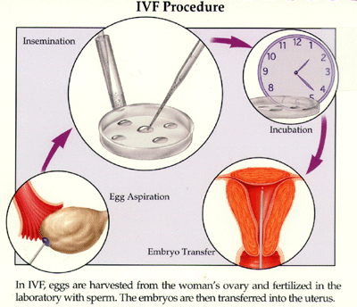
In Vitro Fertilization (IVF)

Slide 6
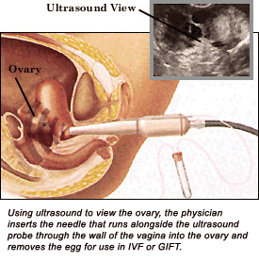
Pengambilan Sel Telur

Slide 7
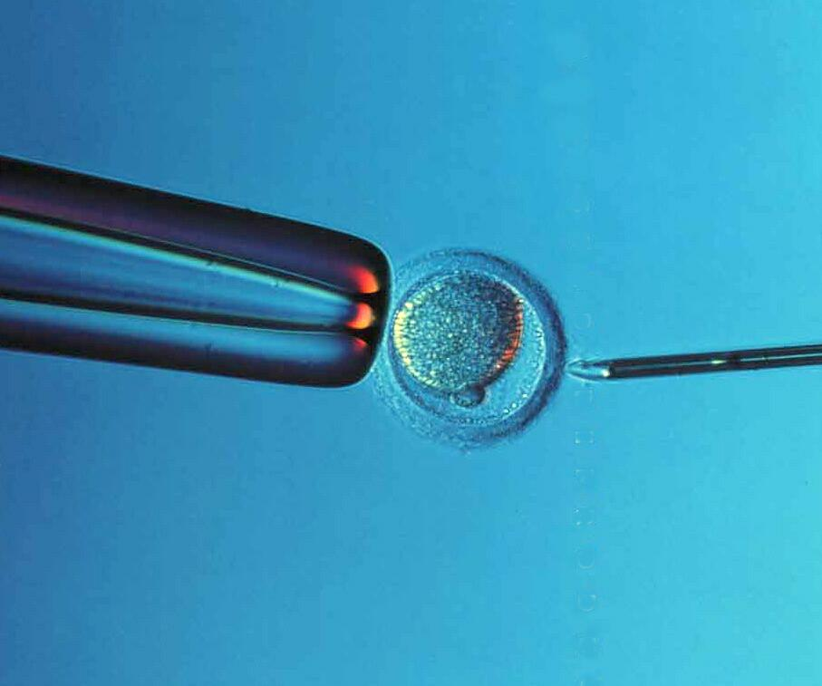
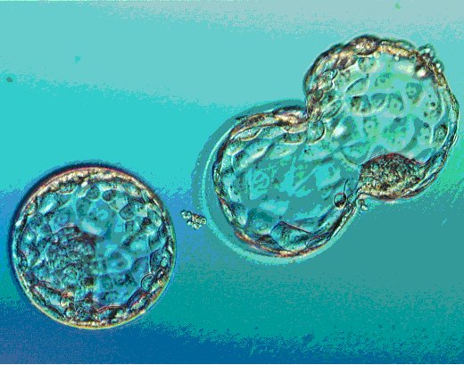
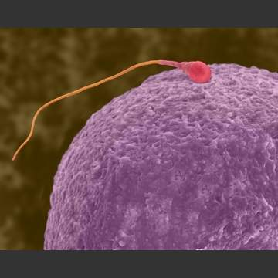
Fertilisasi

Slide 8
Fertilisasi
2 Pronuclei (2PN)
1 hari setelah fertilisasi

Slide 9
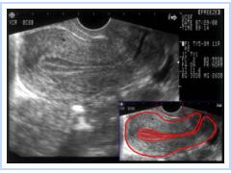
Transfer Embrio

Slide 10
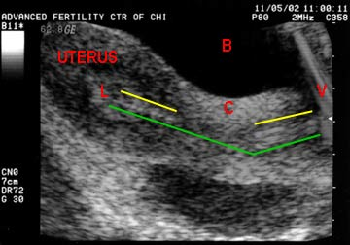
Transfer embrio

Slide 11
Berapa Embrio yang ditransfer ?
Berhubungan dengan usia dan kualitas embrio
<35 = 2
35-37 = 2-3
38-40 = 3-4
>40 = up to 5
Untuk pasien dengan kegagalan 2 atau lebih dapat ditambah sesuai dengan penilaian klinis

Slide 12
Apa yang terjadi pada embrio lain ?
Embrio diawetkan dalam Freezer
Didonasikan untuk penelitian Research/Stem Cells
Diadopsi
Dibuang

Slide 13
Prosedur IVF khusus
Assisted hatching
Intracytoplasmic sperm injection (ICSI)
Preimplantation genetic diagnosis (PGD)
Freezing
Egg donation
Surrogacy

Slide 14
Assisted Hatching

Slide 15
Intracytoplasmic Sperm Injection
(ICSI)
Sperma diinjeksikan ke sitoplasma sel telur

Slide 16
Angka kesuksesan vs umur - 2005
U.S. Fertility Centers (SART/CDC)
Female age
<35 – 37% (43%)
35-37 – 30% (36%)
38-40 – 20% (27%)
>40 – 11% (18%)

Slide 17
Statistik IVF - 2005
65.1% singletons
32.9% twins
4.4% triplets or more

Slide 18
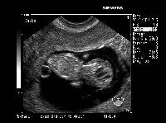
Singleton Pregnancy

Slide 19
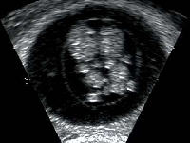
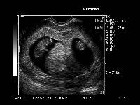
Twin Pregnancy

Slide 20
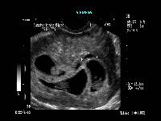
Triplet Pregnancy

Slide 21
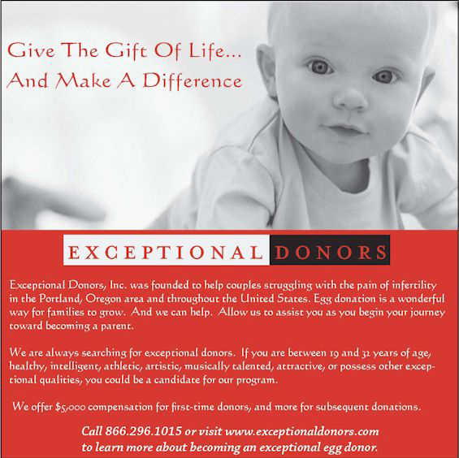
Donasi sel telur

Slide 22
Syarat Donasi Sel Telur
IVF for two
Known/anonymous donor
<35 years old
Donor
Standard controlled ovarian hyperstimulation
Egg retrieval
Recipient
Embryo transfer

Slide 23
Siapa yang dapat menjadi donor
Usia 21-35 thn (dapat lebih tua apabila teman atau saudara )
FSH <10
Sehat dan riwayat genetiknya bagus
Riwayat donasi sebelumnya
Berapa sel telur yang diproduksi
Apakah menghasilkan kehamilan

Slide 24
Siapa yang menerima donasi
Kerusakan pada sel telur Premature
Tidak cukup sel telur (e.g. FSH>15 )
menopause
Usia lebih dari 43thn
Kerusakan atau kualitas yang rendah dari telur atau embrio atau kegagalan IVF yang berulang kali

Slide 26
Yang memerlukan ibu pengganti
Tidak mempunyai uterus
Uterus abnormal
Obat yg kontradiksi dengan kehamilan
Hancurnya kehamilan yang berulang
Kegagalan IVF dengan embrio kualitas bagus

Slide 27
Terima kasih

